Slide 1
Défi du Taux
de Conversion
Prédiction des abonnements à la newsletter
Data Science Weekly
Samer MECHHOUD

Slide 2
01 Contexte & Données
Contexte du projet
Variables du jeu de données
www.datascienceweekly.org
Newsletter hebdomadaire sur la data science rédigée par des experts indépendants.
Objectif : Prédire si un visiteur va s'abonner à partir de son comportement de navigation.
country
Pays (China, Germany, UK, US)
Catégorielle
age
Âge du visiteur
Numérique
new_user
1=nouveau, 0=existant
Binaire
source
Ads / Seo / Direct
Catégorielle
total_pages_visited
Pages vues en session
Numérique
converted ★
1=abonné, 0=non abonné
CIBLE

Slide 3
02 Analyse Exploratoire — Déséquilibre & Anomalie
284 580
3,2 %
31 620
Visiteurs (train)
Taux de conversion
Visiteurs (test)
Anomalie détectée : âge = 123 ans
2 lignes avec un âge aberrant (111 et 123 ans) — clairement une erreur de saisie. Ces lignes ont été supprimées pour ne pas biaiser le modèle.
Il y a un fort déséquilibre entre les classes (que 3,2% de 1).

Slide 4
02 Analyse Exploratoire — Corrélations & Pages visitées
Corrélation avec converted
total_pages_visited
+0,53
age
-0,09
new_user
-0,15

Slide 5
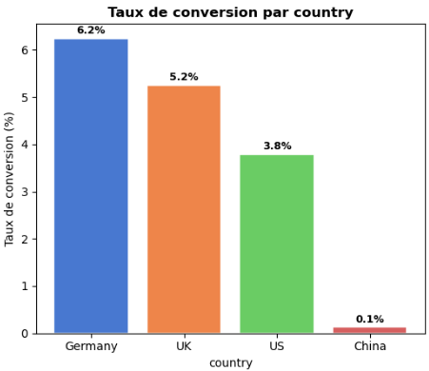
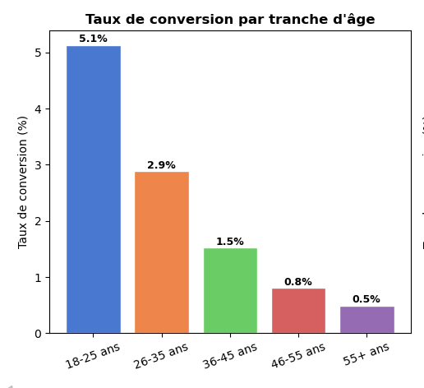
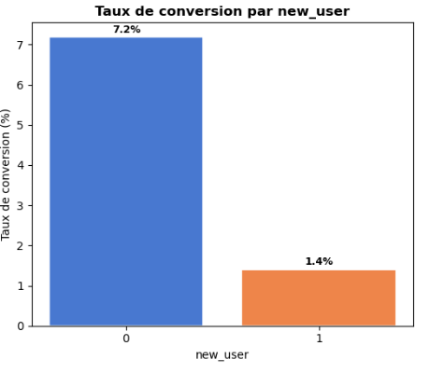
02 Analyse Exploratoire — Variables catégorielles
Chine : 0,1%
Utilisateurs existants 5x plus
Probablement des contraintes réglementaires ou techniques .
new_user=0 → 7,2% vs new_user=1 → 1,4% : ils connaissent déjà le site.
Les jeunes convertissent plus (5,1%)

Slide 6
03 Modélisation — 3 modèles comparés
Régression Logistique
Random Forest + GridSerachCV(=5)
XGBoost + GridSearchCV(=5)
BASELINE
AMÉLIORÉ
RETENU
OneHotEncoder
StandardScaler
class_weight=None
n_estimators=100
max_depth=10
min_samples_leaf=20
class_weight={0: 1, 1: 2}
n_estimators=200
learning_rate=0,01
max_depth=7
subsample=0,8
Scale_pos_weight=2
F1
Precision/Recall
F1
Precision/Recall
F1
Precision/Recall
76,04%
85% / 69%
76,13%
78% / 74%
76,50%
81% / 73%
Modèle de référence.
Score F1 assez bon. Utiliser le class_weight='balance' réduira les performance.
Pas d'overfitting.
Gestion native des non-linéarités.
Le F1 score est mieus réparti entre Precision et Recall.
Pas d'overfitting.
Construction séquentielle, corrige les erreurs itérativement.
F1 légèrement amélioré.
Pas d'overfitting.

Slide 7
04 Résultats — Choix du modèle final
Les trois modèles sont très proches en terme de F1 score. Une légère amélioration dans le XGBoost.
RF et XGBoost ont un F1 score mieux équilibré (entre précision et recall) que la régression logistique.
Pour ce challenge, le choix se dirige vers le XGBoost qui donne le meilleur compromis entre socre F1 et équilibre precision/recall.

Slide 8
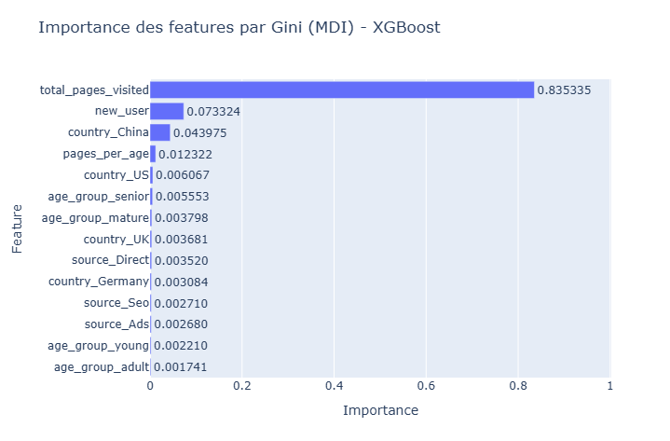
04 Résultats — Importance des variables (XGBoost)
Interprétation
83,5 %
total_pages_visited
Prédicteur quasi unique. Le comportement de navigation prime sur tout le reste.
7,3%
new_user
Utilisateurs existants convertissent 5x plus que les nouveaux.
5,7 %
country
La Chine tire le score vers le bas (0,1% de conversion).

Slide 9
05 Recommandations — Leviers d'action
1
PRIORITÉ HAUTE
2
PRIORITÉ HAUTE
Augmenter le nombre de pages visitées
Cibler les utilisateurs existants
C'est le levier n°1. Mettre en place des liens recommandés, une sidebar d'articles récents et des aperçus de numéros précédents pour inciter les visiteurs à explorer d'avantage de contenu.
Les visiteurs anciens convertissent 5x plus. Mettre en place du retargeting pour inciter les visiteurs à revenir sur le site. Un visiteur qui revient est un futur abonné.
Impact potentiel : très élevé
Impact potentiel : élevé
3
PRIORITÉ MOYENNE
4
PRIORITÉ BASSE
Cibler la tranche 18-25 ans
Investiguer le cas Chine
Les jeunes professionnels (étudiants, bootcamps data) représentent le segment qui convertit le mieux par tranche d'âge (5,1%). Orienter les campagnes vers LinkedIn et les formations data.
Le taux de 0,1% en Chine semble lié à des contraintes techniques ou réglementaires.
Impact potentiel : modéré
À investiguer

Slide 10
Conclusion
✓
XGBoost retenu : F1 = 76,5% — meilleur compromis parmi les trois modèles.
✓
total_pages_visited : prédicteur dominant à 83,5% d'importance
✓
Levier prioritaire : augmenter l'engagement sur le site pour faire passer les visiteurs au-delà de 15 pages vues

Slide 11
Merci de votre attention !
Des questions?
Notes:
7:30 - 8:00
Conclusion : ce projet montre qu'un second regard automatique, fonde sur un encodeur specialise et une fusion fine entre image et texte, peut renforcer la securite du patient sans se substituer au jugement medical.
La demonstration en ligne est accessible via le lien affiche ci-dessous. Je suis maintenant disponible pour vos questions.

